Slide 1
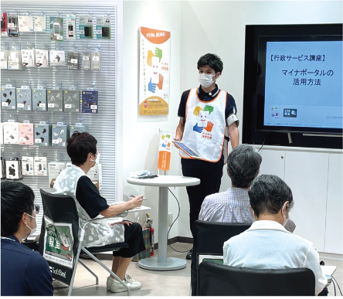
参加無料
総務省 デジタル活用支援推進事業
令和６年度
スマホ 講習会
スマホの基本的な使い方から、さまざまな行政手続き方法まで。初心者でも安心してスマホの活用方法を学べる講習会です。
実際に体験しながら一緒に学びませんか？
お住いの近くの会場で受講することが可能です。
講座内容
スケジュールは裏面をご確認ください。
スマホの
基本的な利用方法を学ぶ「基本講座」
スマホによる
行政手続き方法などを学ぶ「応用講座」
電源の入れ方、ボタン操作の仕方を知ろう
電話、カメラを使おう
新しくアプリをインストールしてみよう
インターネットを使ってみよう
メールをしてみよう
地図アプリを使おう
メッセージアプリを使おう
スマホを安全に使うための基本的なポイントを知ろう
オンライン会議アプリを使ってみよう
＜スマホを使ったマイナンバーカードの活用＞
マイナポータルを活用しよう
スマホでマイナンバーカードを申請しよう
スマホ用電子証明書をスマホに搭載しよう
マイナンバーカードを健康保険証として利用しよう・公金受取口座の登録をしよう
スマホで確定申告（e-Tax）をしよう
＜健康・医療＞
オンライン診療を使ってみよう
全国版救急受診アプリ（Ｑ助）で病気やけがの緊急度を判定しよう
FUN＋WALKアプリを使って楽しく歩こう
＜防災・地域＞
ハザードマップポータルサイトで様々な災害のリスクを確認しよう
浸水ナビを使って水害シミュレーションを見てみよう
地理院地図を使って身近な土地の情報を知ろう
＜その他スマホを使いこなすために＞
デジタルリテラシーを身につけて安心・安全にインターネットを楽しもう
スマホで年金の情報を確認しよう（ねんきんネット）
SH“U”Nプロジェクトアプリで水産資源への理解を深めよう
地方公共団体が提供するオンラインサービスの利用方法
地域におけるオンライン行政手続の実施方法
扱う講座内容は、講習会の実施場所ごとに異なります。 詳しくは講習会のご予約時にご確認ください。
○○月○○日 (○) 受付開始
参加の申し込みは、下記にご連絡ください
お 申 込 み
・
問 い 合 わ せ
スマホ講習会 受付窓口
電話
XX-XXXX-XXXX
受付時間
XX:XX – XX:XX
×
○○県○○市
×
企業ロゴ等
本事業は総務省
「利用者向けデジタル活用支援推進事業」
の補助事業です。

Slide 2
いろいろ学べる、スマホの使い方
「指定の研修を受けた講師」が丁寧に説明します。
参加費は無料です。講座内容によっては、持参していただくものがあります。
講習会では、商品やサービスを販売することはありません。
受講者に年齢制限はありません。どなたでも、何回でも受講できます。
講座の最新情報や開催場所については、電話番号にお問い合わせいただくか、または専用ポータルサイトでも確認できます。
https://www.digi-katsu.go.jp
開催スケジュール
日程 | 時間 | 場所 | 講座内容
日程 | 時間 | 場所 | 講座内容

